Slide 1

HEALY
LE FUTUR DE LA MÉDECINE HOLISTIQUE

Slide 2

Si vous voulez comprendre les secrets de l’univers, pensez en termes d’énergie, de fréquence et de vibration.
– Nikola Tesla

Slide 3
Aider au mieux le monde
Développement Personnel = Spiritualité
HEALY: se transformer = Améliorer sa qualité de vie

Slide 4
Entreprendre avec HEALY
Comprendre et utiliser la technologie
Ce qui est révolutionnaire
Partager:
  votre expérience
  votre enthousiasme
  l’opportunité

Slide 5
Pourquoi HEALY est révolutionnaire ?
le capteur quantique
la détermination des fréquences exactes
le scan des chakras (Healy Résonance)
le mode de distribution

Slide 6
Partager le HEALY
Authenticité
Mindset & intention
Alignement complet
    le produit
    la compagnie
    le réseau

Slide 7
Partager le HEALY
Authenticité
Mindset & intention
Alignement complet
    le produit
    la compagnie
    le réseau
Relecture de votre post: healyrevolution@gmail.com

Slide 8
Partager le HEALY
Authenticité & Vulnérabilité
Mindset & intention
Motivation
Email healyrevolution@gmail.com

Slide 9
Pourquoi HEALY est révolutionnaire ?
REVOLUTION 1: le capteur quantique
L’accès au champ d’Information = Champ Quantique
Une application DIRECTE et CONCRETE de la quantique pour la santé
Une véritable avancée technologique qui ouvre la porte des développements futurs pas seulement en matière de santé

Slide 10
Pourquoi HEALY est révolutionnaire ?
REVOLUTION 1: le capteur quantique
L’accès au champ d’Information = Champ Quantique
Une application DIRECTE et CONCRETE de la quantique pour la santé
Une véritable avancée technologique qui ouvre la porte des développements futurs pas seulement en matière de santé

Slide 11
Pourquoi HEALY est révolutionnaire ?
REVOLUTION 2: la détermination des fréquences exactes
Comprendre ce qui existait déjà avant et ce que le HEALY change
Le mécanisme de l’analyse de résonance
L’étendue des fréquences disponibles
Traiter les blocages à leur racine - sans pour autant expliquer la raison de leur existence

Slide 12
Pourquoi HEALY est révolutionnaire ?
REVOLUTION 3: le scan des chakras (Healy Résonance)
“Aura” … plutôt la distribution d’énergie instantanée dans le prisme d’analyse de 7 chakras
L’approximation des schémas énergétiques actifs dans les chakras
Les possibilités de travail sur soi même, de façon indépendante

Slide 13
Pourquoi HEALY est révolutionnaire ?
REVOLUTION 4: le mode de distribution
Premier appareil médical dans le Marketing de Réseau
L’engouement naturel et le succès de ce choix
Ce qui est mis en défaut:
  le secteur Santé/bien-être
  nos systèmes de pensée sur le travail et l’abondance
  notre identification à un profil professionnel

Slide 14
Pourquoi HEALY est révolutionnaire ?
REVOLUTION 5: l’impact énergétique et spirituel
L’impact individuel conscient, ou inconscient
Une masse critique de personnes / le 101ème singe
L’éveil personnel accessible PAR la science et le médical

Slide 15

ANIMATEUR DU JOUR
Mon parcours
Passionné de guérison et de spiritualité
  Méthodes ancestrales et traditionnelles
  Capacités indépendantes de conscience
  Technologies de pointe
Mon intention
THOMAS

Slide 16

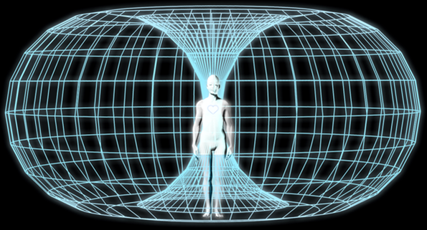
La science prouve maintenant que tout l’univers - nous y compris - n’est fait fondamentalement que d’énergie

Slide 17
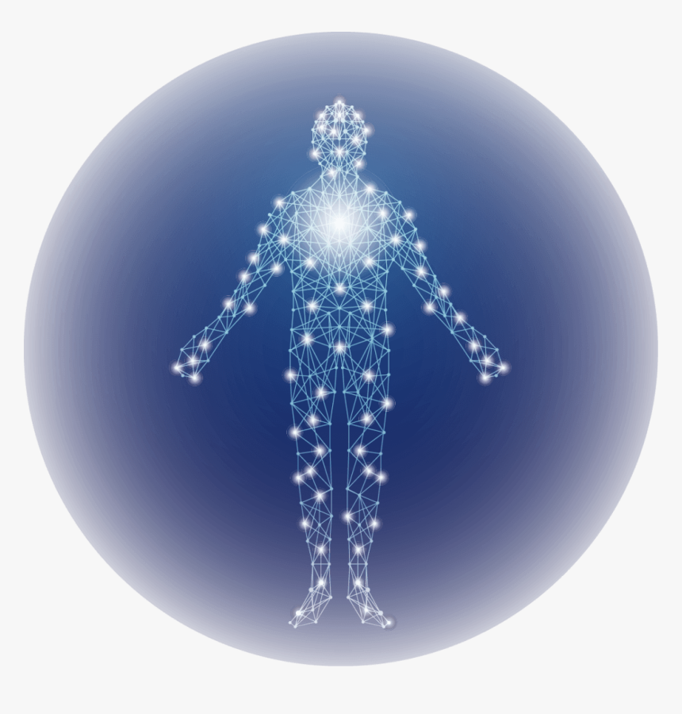
THE HUMAN BODY IS COMPRISED OF NINE SYSTEMS
And, what actually makes these systems?
TISSUES AND ORGANS
What are tissues and organs made of?
CELLS
What actually makes the cells?
MOLECULES
What makes a molecule?
ATOMS
What makes an atom?
SUB-ATOMIC PARTICLES
What makes a subatomic particle?
ENERGY

Slide 18
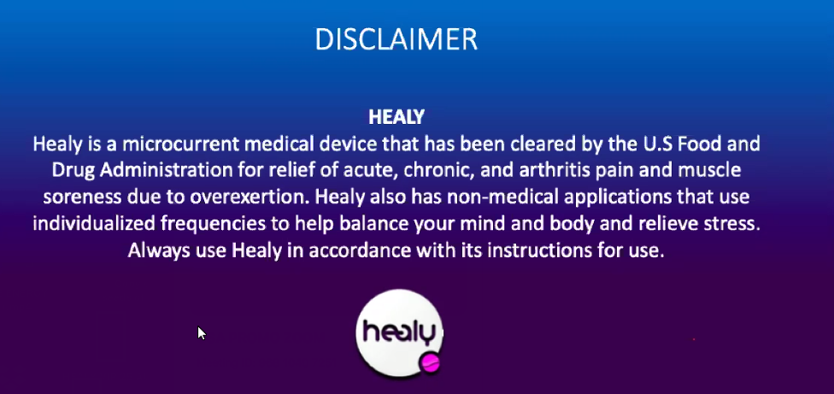

Slide 19
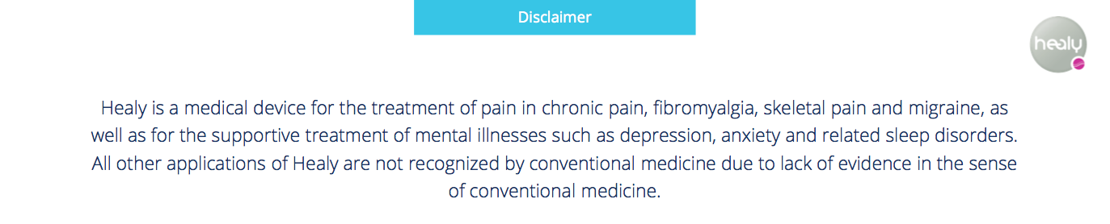
Notes:
Read this.

Slide 20
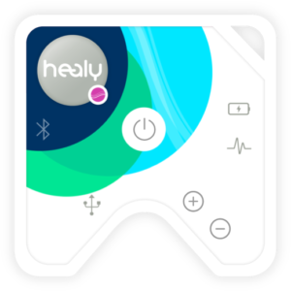
Personnalise
ANALYSE
par résonance vos données de santé dans le Champ d’Information
  Quantique
DELIVRE
les fréquences adéquates pour catalyser la guérison organique dans vos corps
Feedback dynamique

Slide 21
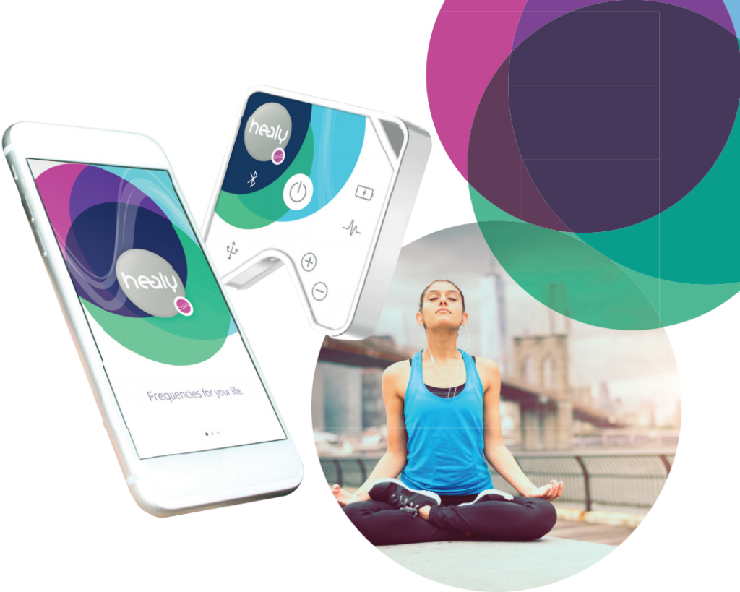
Range: 144,000+ Frequencies
Analysis: Quantum Sensor
Usage: Application based
Easy-to-use & intuitive !

Slide 22
  PHYSIQUE
    Douleur
    Detox
    Peau
    Sport
  MENTAL
    Maladies
    Travail
    Meditation
    Apprentissage
  BIOENERGETIQUE
    Organes
    Systèmes
    Méridiens
  BEAUTE
  CHAKRAS
AGIT SUR TOUS LES ASPECTS DE L’EXPERIENCE HUMAINE
TECHNOLOGIE
d’HARMONISATION
MULTIDIMENSIONNELLE

Slide 23
COMMENT ?

Slide 24
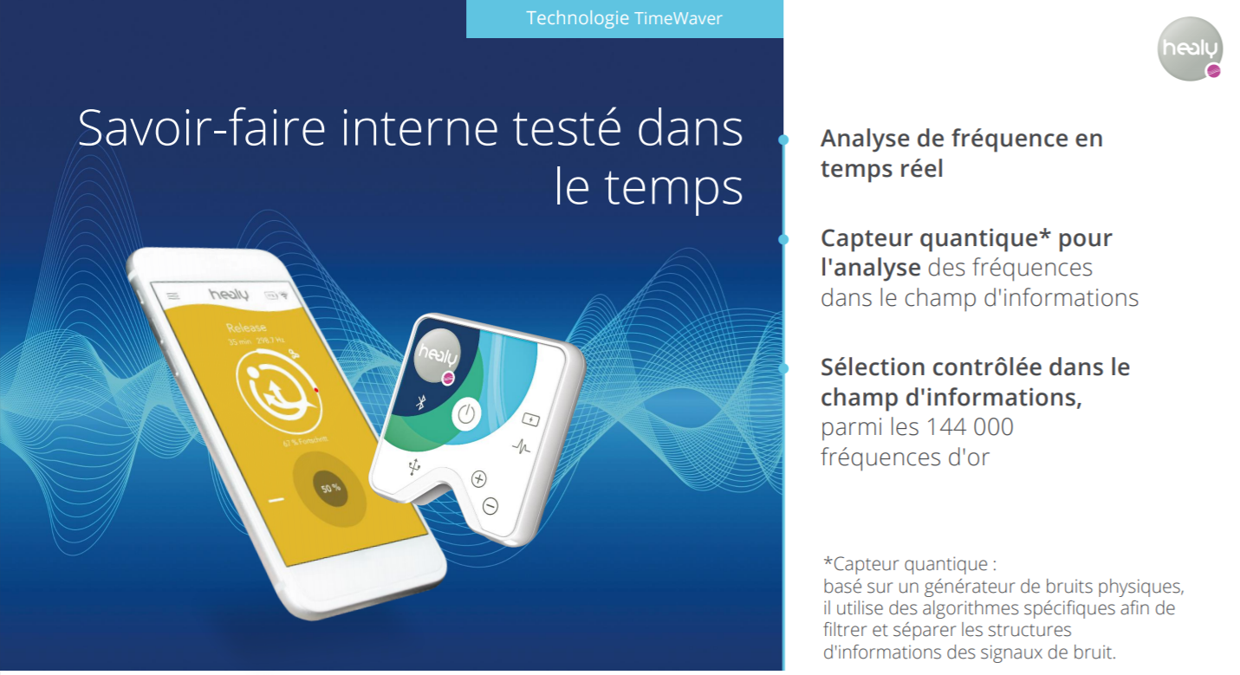

Slide 25
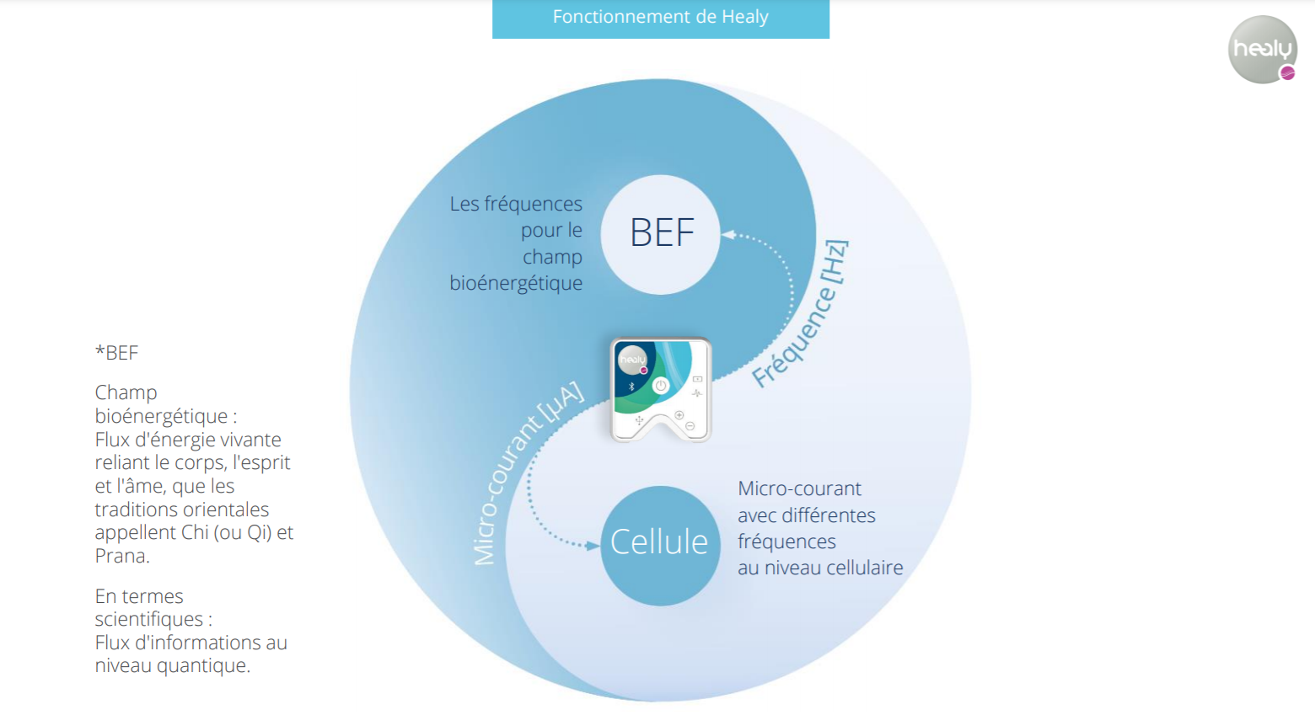

Slide 26
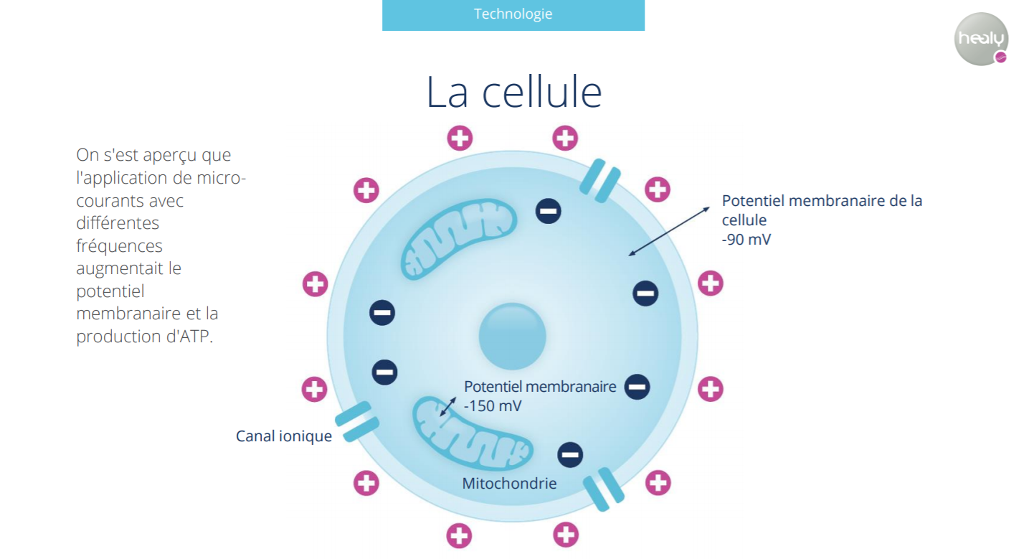

Slide 27
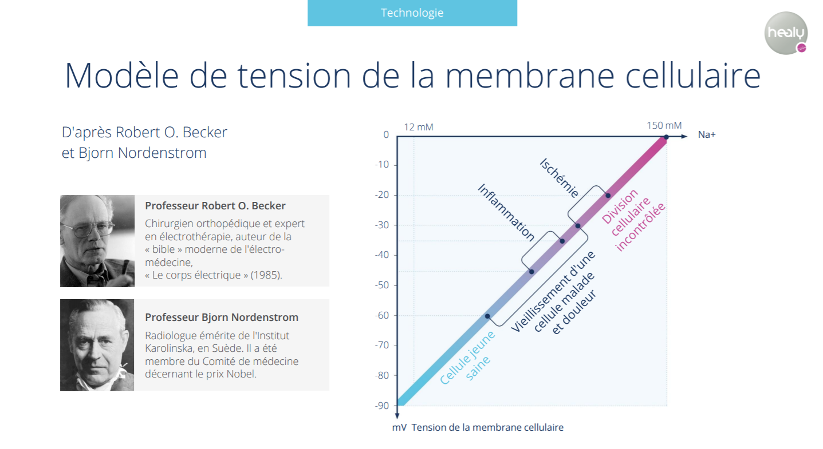

Slide 28
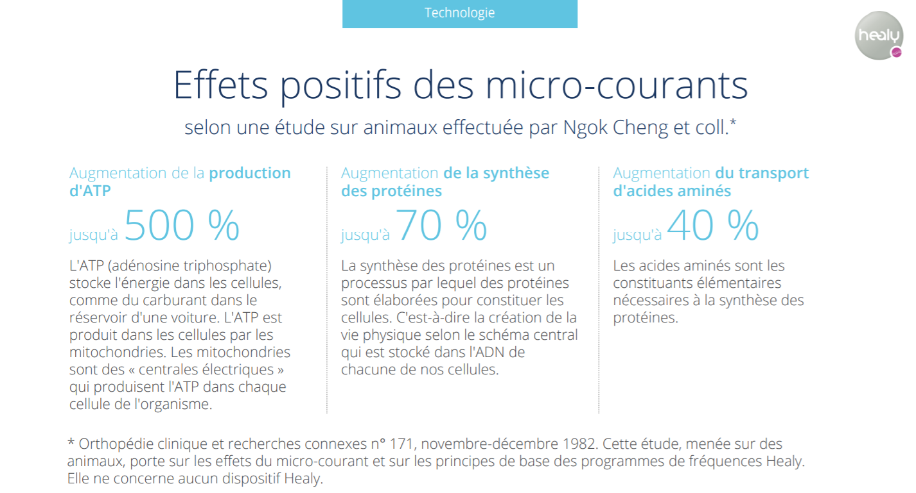

Slide 29
QUEL RESULTATS ?

Slide 30
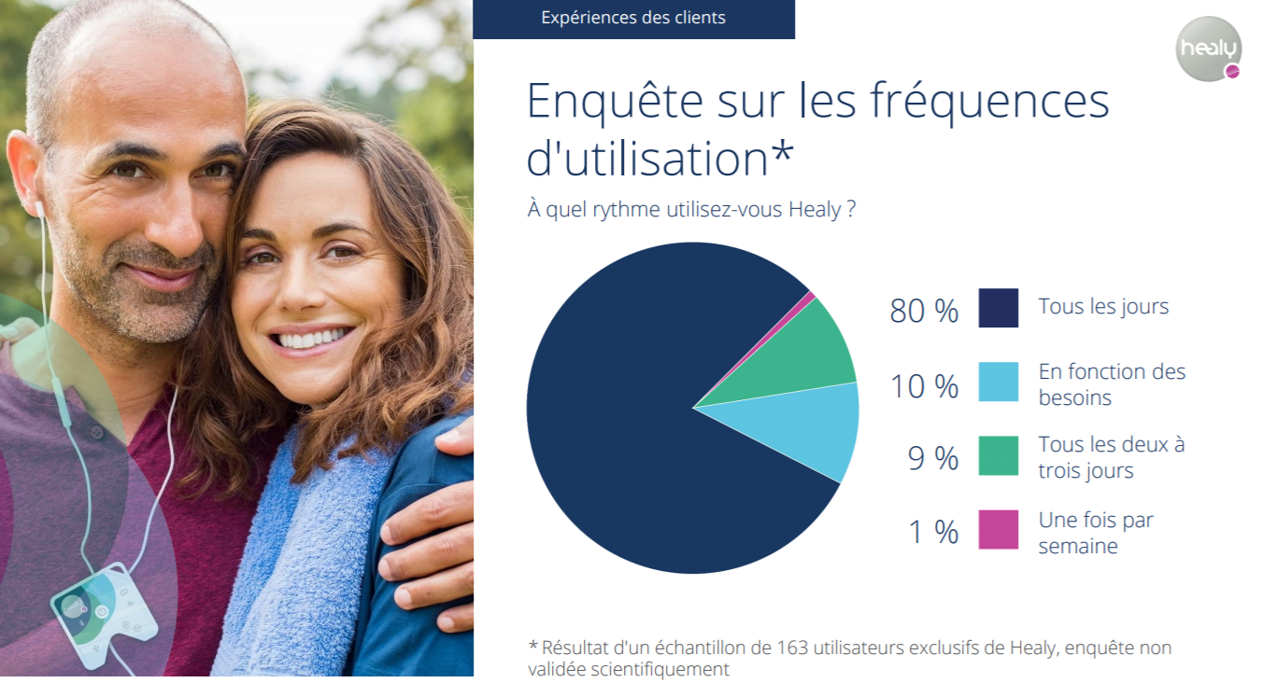

Slide 31
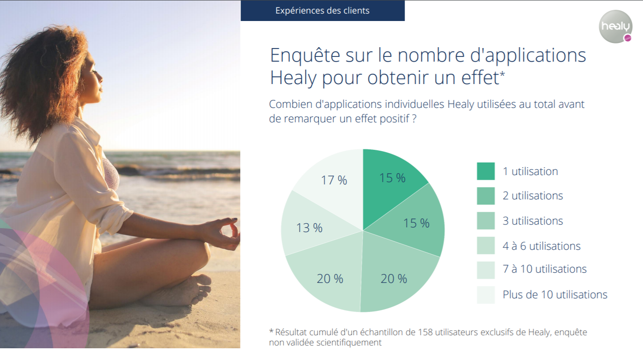

Slide 32
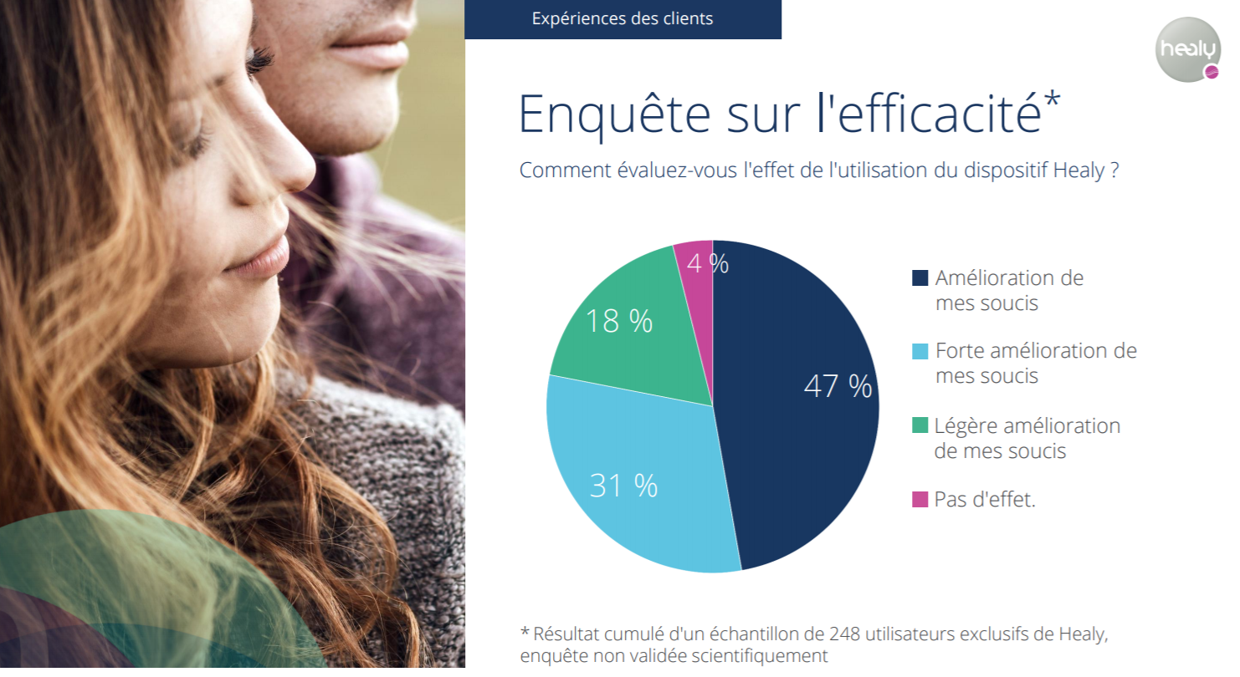

Slide 33
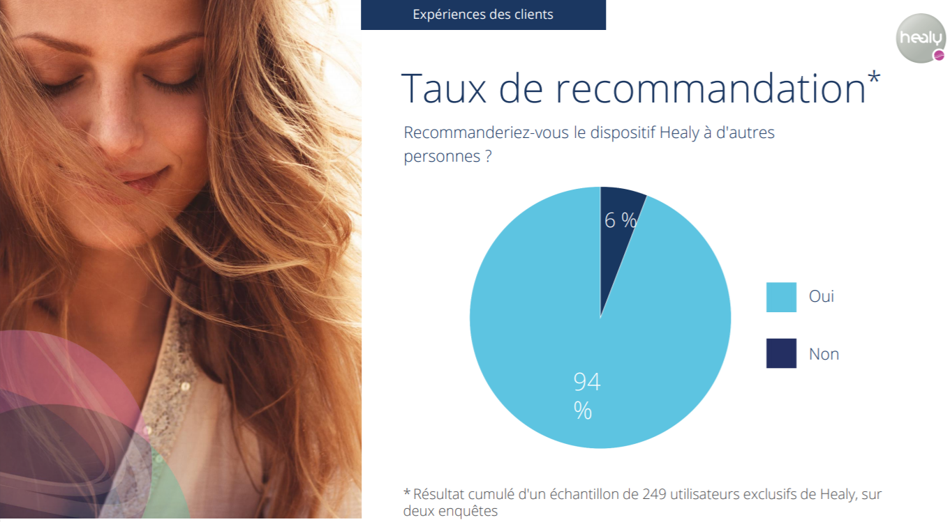

Slide 34
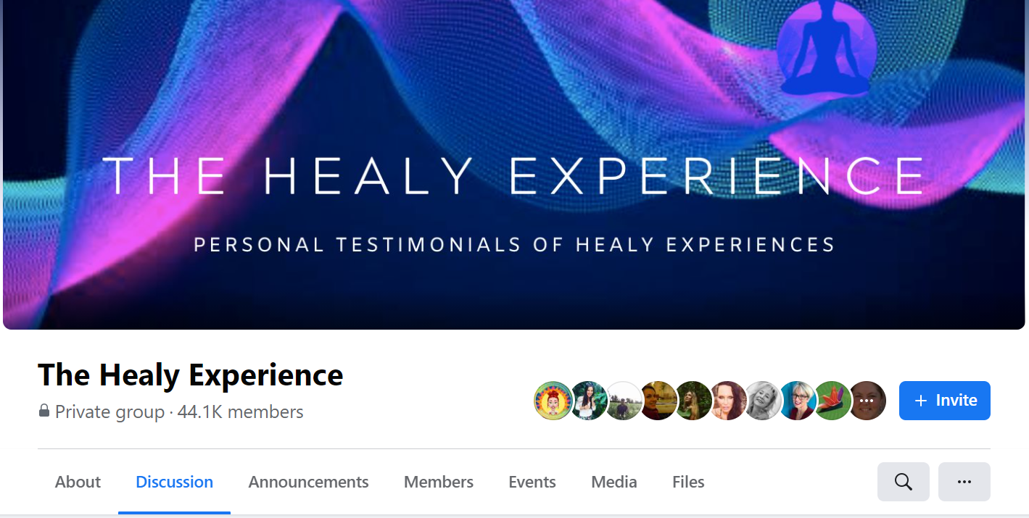

Slide 35
TEMOIGNAGE LIVE

Slide 36
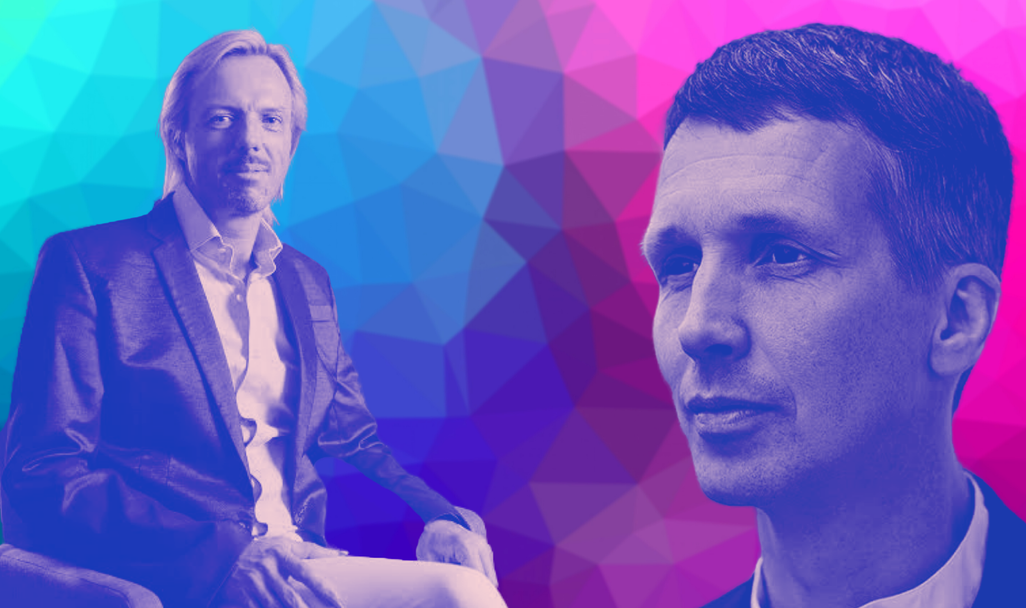
Les visionnaires à la tête de l’entreprise

Slide 37
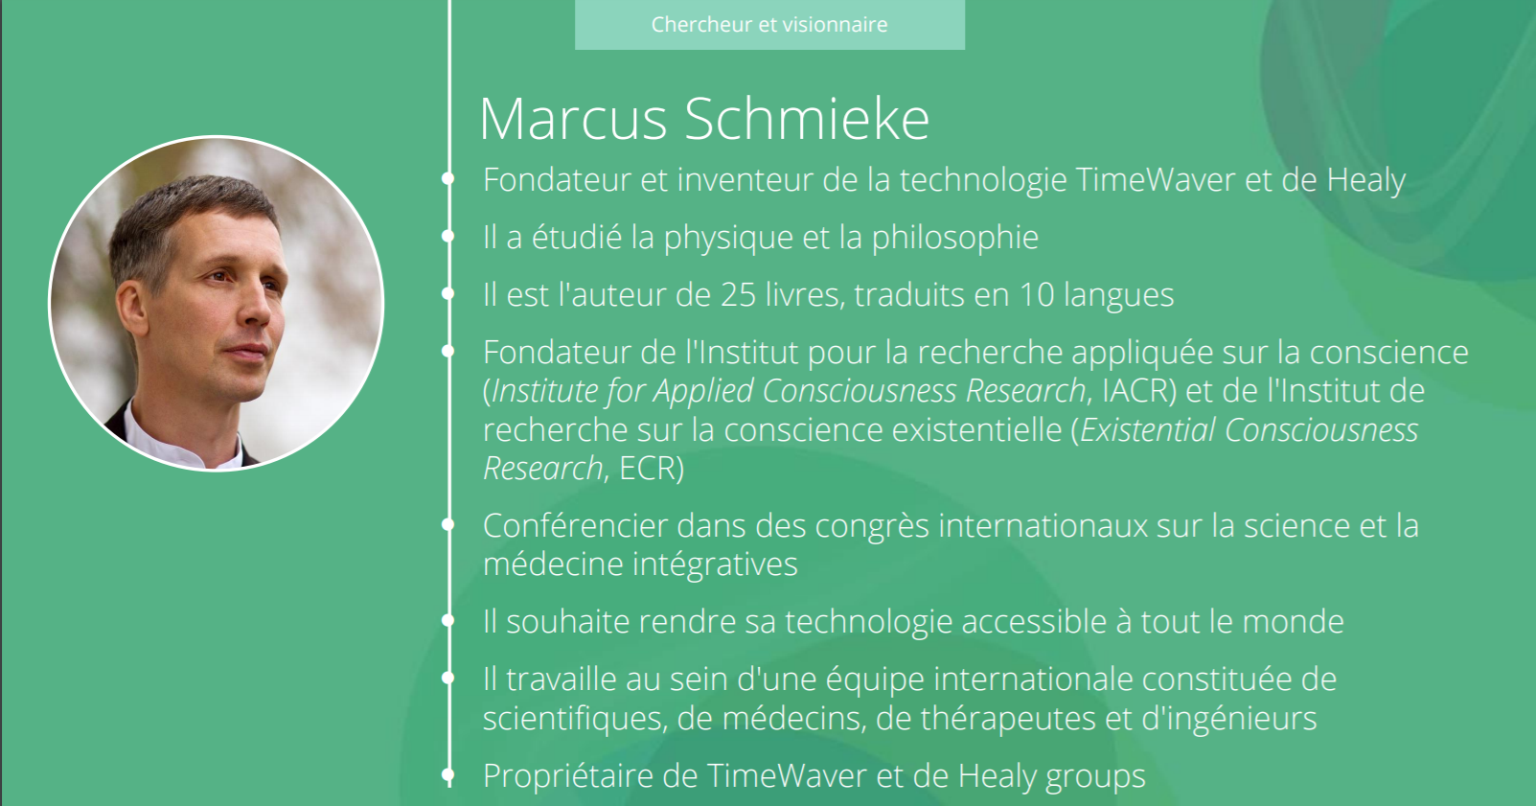

Slide 38
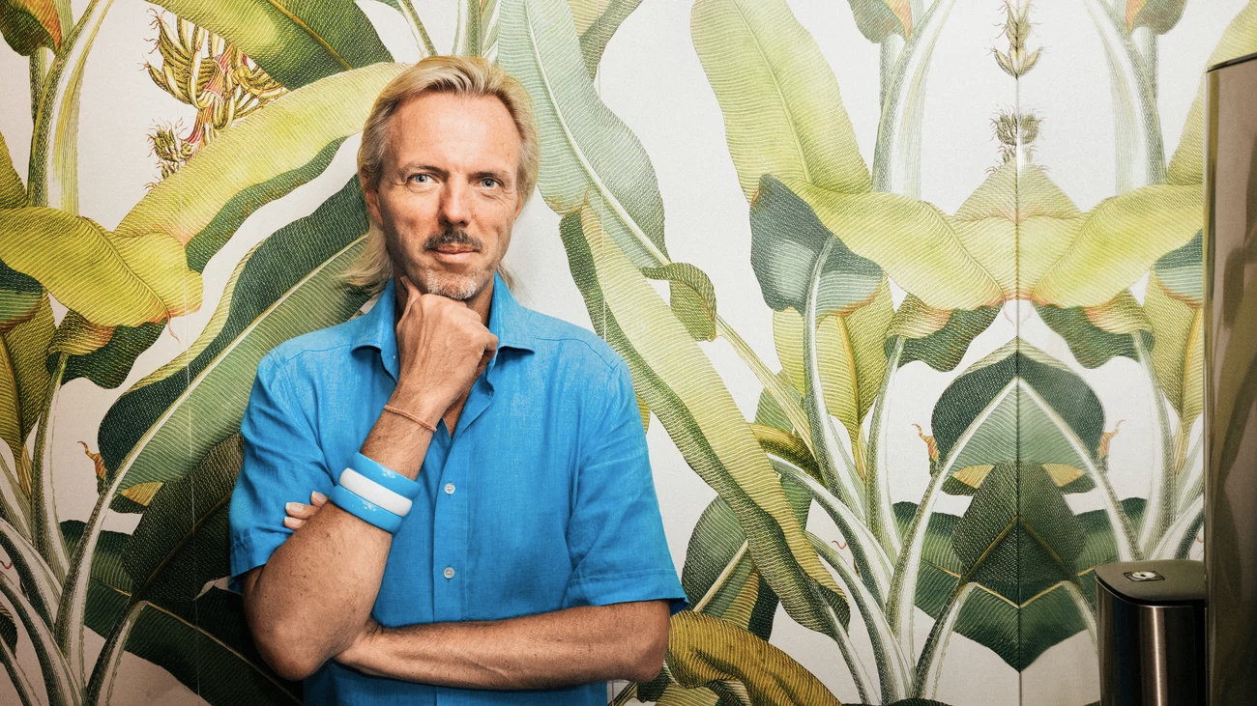
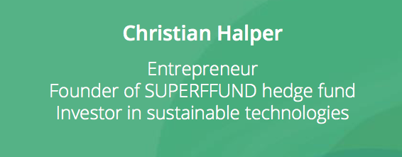

Slide 39
EDITIONS

Slide 40
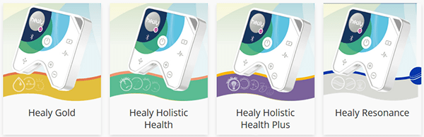
4 éditions - un seul boîtier
Possibilité de mettre à niveau par la suite !

Slide 41
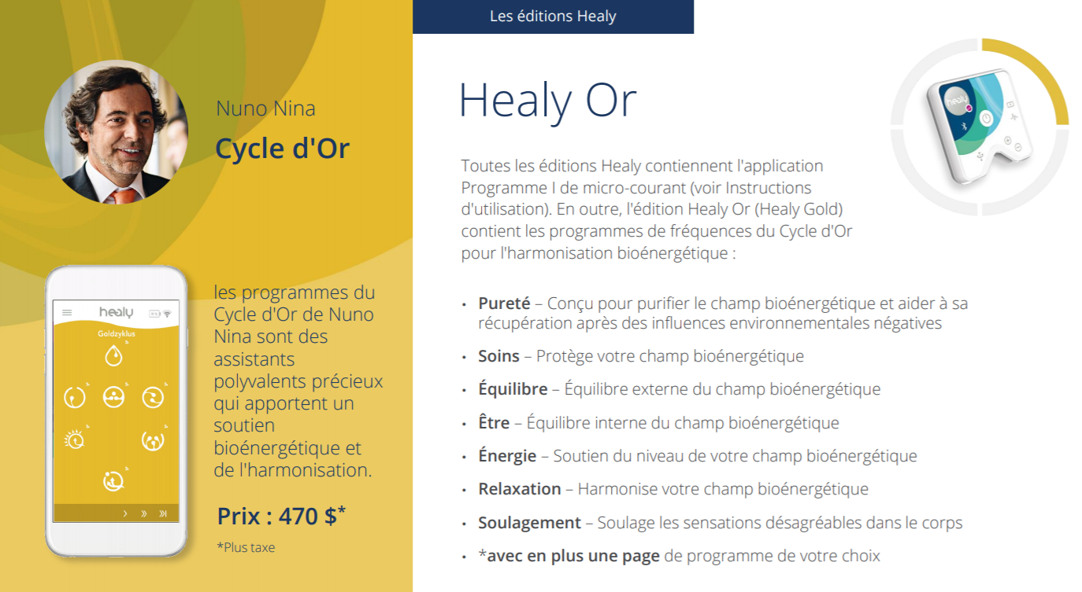
501 €

Slide 42
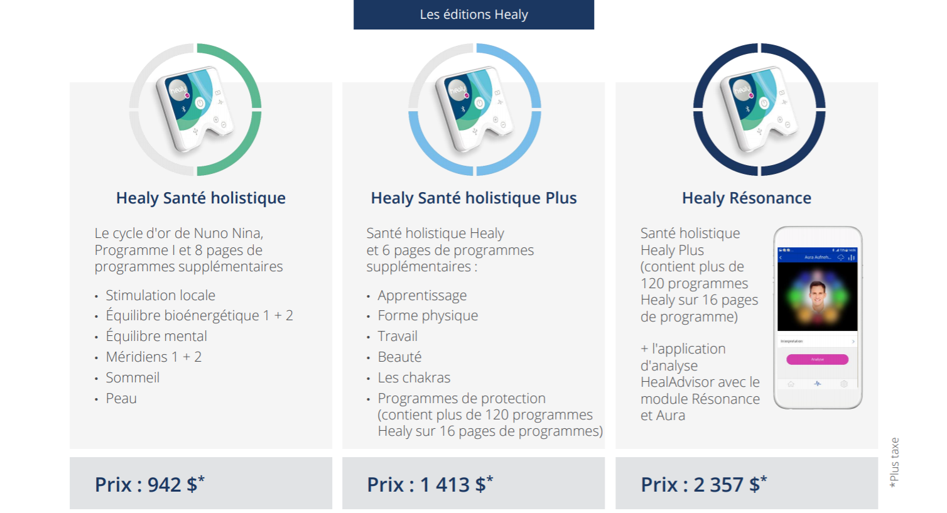
1005 €
1509 €
2517 €

Slide 43
UTILISATION

Slide 44
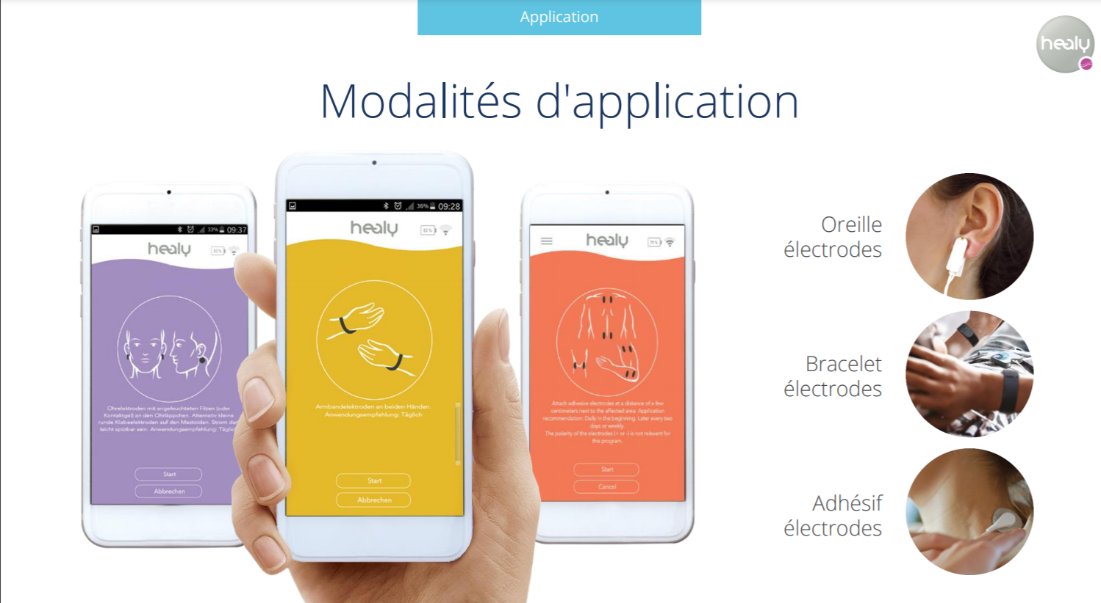

Slide 45
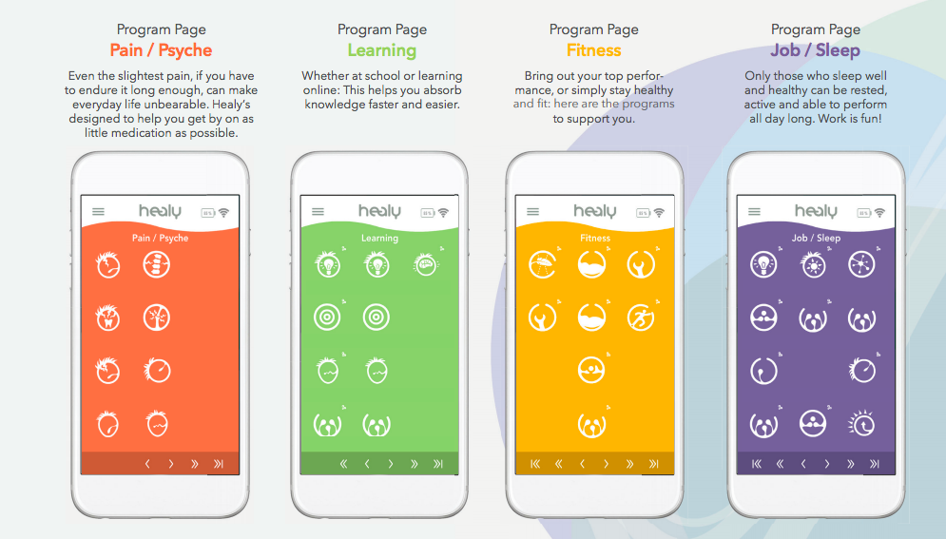
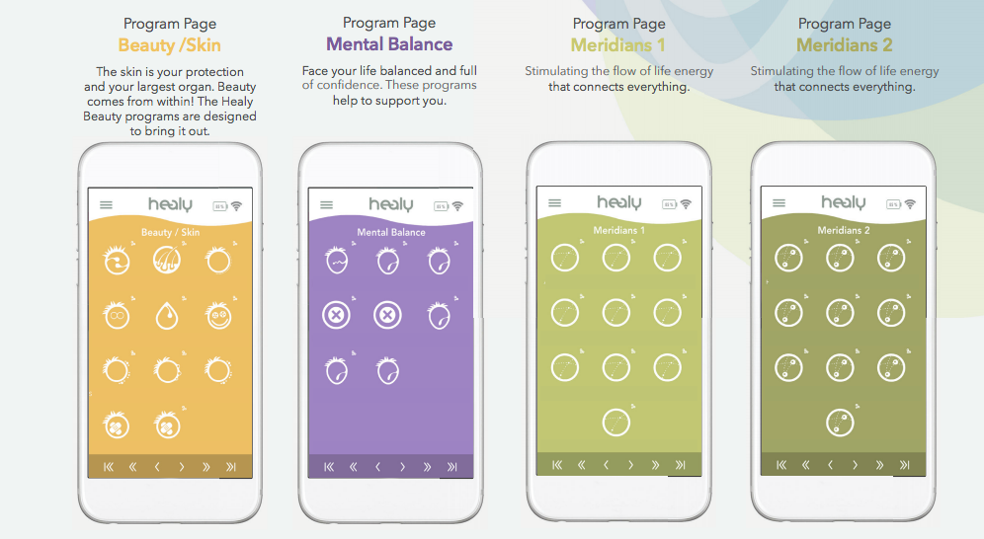
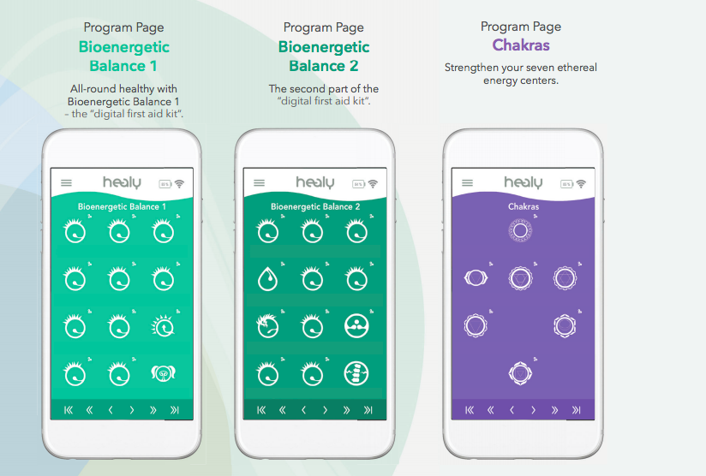
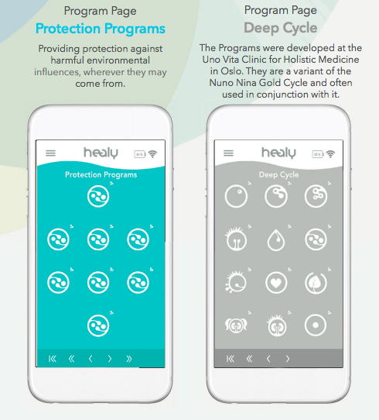
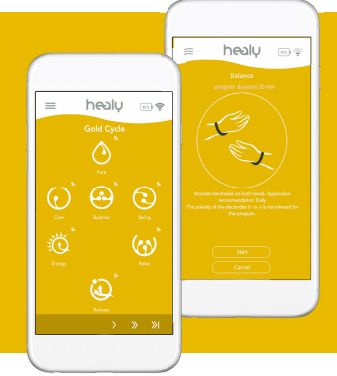

Slide 46
BUSINESS

Slide 47
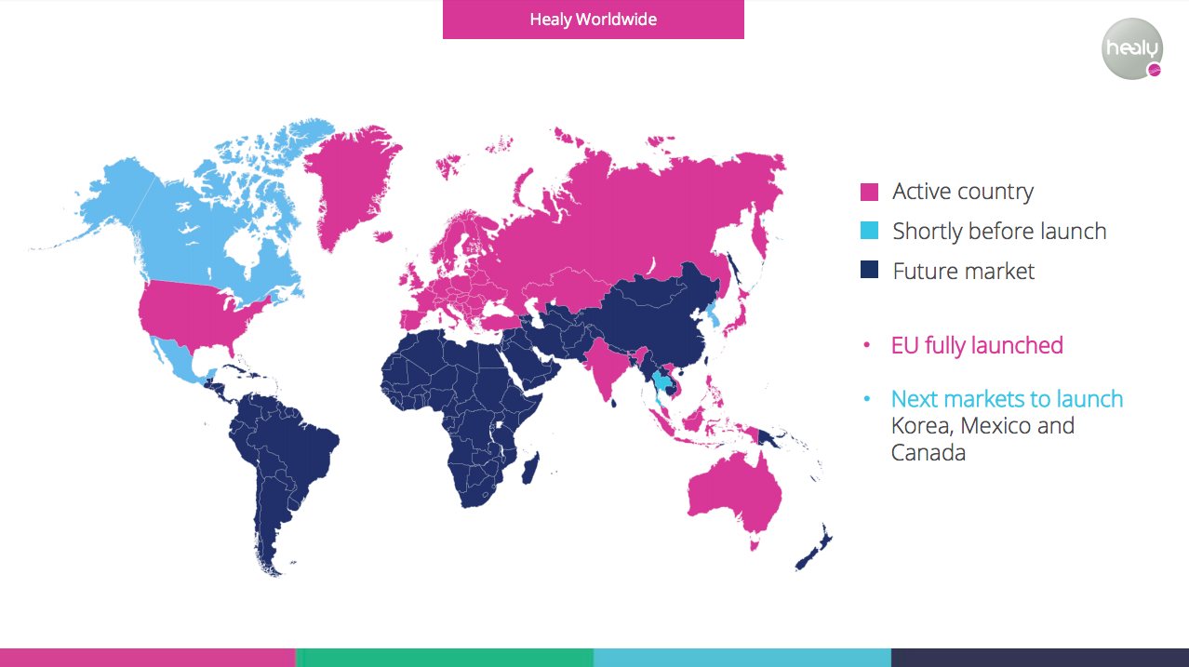

Slide 48

Marketing de réseau
Appareil médical
(classe IIa, certifié par MEDCERT)
Produit “Licorne”
Pas de compétition
(créateur de catégorie)
Innovation disruptive de plusieurs marchés établis
150 000 membres en moins de 18 mois

Slide 49
Brought to you by Quantum Awakening
Team of heart-centered leaders
Values: co-creation, healing, leading by example, love
If you resonate, we want you !

Slide 50
PROCHAINE ETAPE
14 jours d’essai, satisfait ou remboursé à 100% en moins d’une semaine
Rentrer en contact avec la personne qui vous a invité aujourd’hui, ou me contacter !

Slide 51
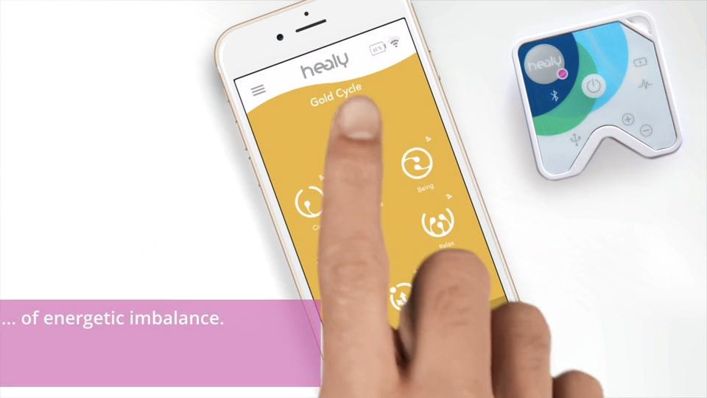
A PERSONAL FREQUENCY DEVICE
YOU CAN USE ANYWHERE

Slide 52
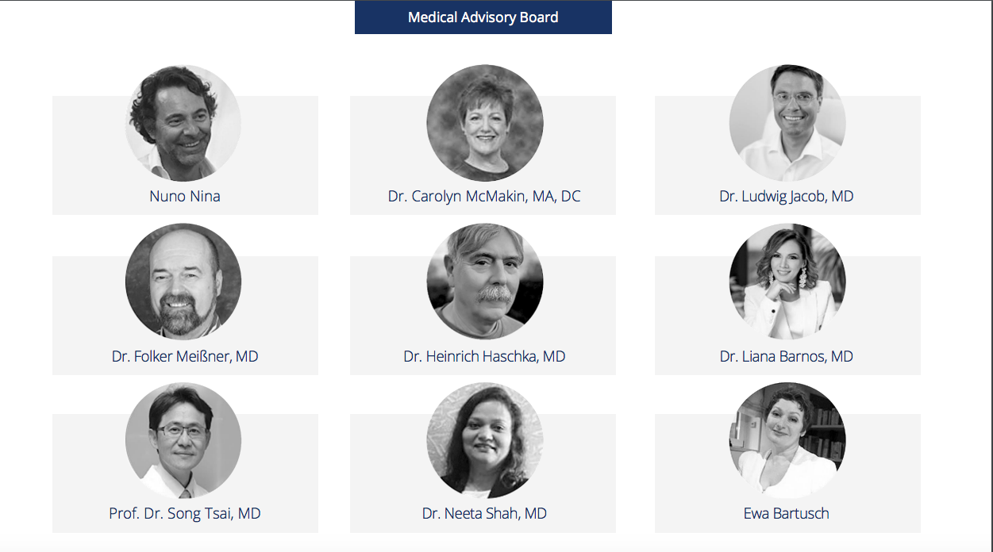

Slide 53
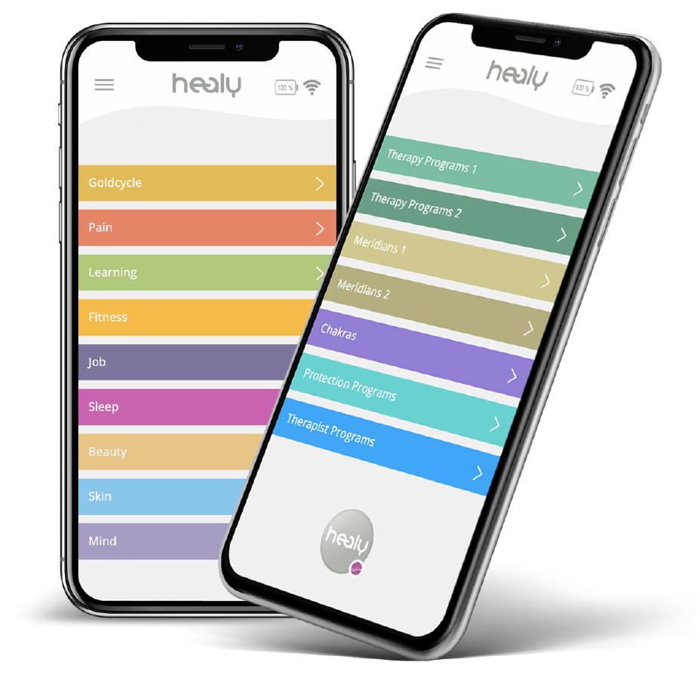
Analysis - Aura
Analysis – Healy Programs
Gold Cycle Program
Bioenergetic Balance
Mental balance
Meridians & Chakra
Sleep and Job program
Beauty
Learning & Fitness
Deep Cycle
Protection Programs
Skin
Fitness
Pain
Homeopathic
  Amino Acids
  Alaskan Gem
  Bach Flowers Remedies
  Materia Medica
  I-Ching

Slide 54
FAST START
YOU
FIRST 30 DAYS
RESONANCE
ANY DEVICE
ONE
ANY DEVICE
FREE
TWO
ANY DEVICE
RESONANCE
THREE

